Slide 1

MANUAL
CELULARES SOAP con DOTNET y SQL
INTEGRANTES: AMAGUAÑA KEVIN
GUAMAN DANIEL
FECHA: 05/11/2025
ING: CAMPAÑA MAURICIO
1

Slide 2

DESARROLLO
  OBJETIVO
  BASE DE DATOS
  CREACIÓN DEL SERVIDOR SOAP BANQUITO
  CREACIÓN DEL SERVIDOR SOAP COMERCIALIZADORA
  CREACIÓN DEL PROYECTO – CLIENTE CONSOLA
  CREACIÓN DEL PROYECTO – CLIENTE ESCRITORIO
  CREACIÓN DEL PROYECTO – CLIENTE WEB
  CREACIÓN DEL PROYECTO – CLIENTE MÓVIL
CONCLUSIONES
RECOMENDACIONES
2

Slide 3
DESARROLLO
DESARROLLO
  OBJETIVO
  BASE DE DATOS
  CREACIÓN DEL SERVIDOR SOAP BANQUITO
  CREACIÓN DEL SERVIDOR SOAP COMERCIALIZADORA
  CREACIÓN DEL PROYECTO – CLIENTE CONSOLA
  CREACIÓN DEL PROYECTO – CLIENTE ESCRITORIO
  CREACIÓN DEL PROYECTO – CLIENTE WEB
  CREACIÓN DEL PROYECTO – CLIENTE MÓVIL
CONCLUSIONES
RECOMENDACIONES
1.1 OBJETIVO
Desarrollar un manual de documentación que estructure y explique la construcción de un sistema bancario (Eureka Bank) basado en una arquitectura cliente-servidor distribuida. El sistema expondrá una API SOAP centralizada implementada en .NET bajo WCF (Windows Communication Foundation) e IIS, respaldada por una base de datos SQL Server local, capaz de atender peticiones de manera interoperable a cuatro interfaces clientes distintas: consola (Java), aplicación de escritorio (.NET / Blazor UI), plataforma Web y dispositivos móviles (.NET MAUI).

Slide 4
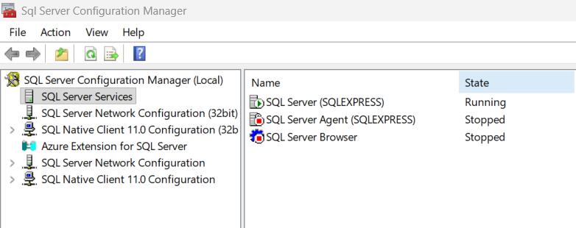
DESARROLLO
DESARROLLO
  OBJETIVO
  BASE DE DATOS
  CREACIÓN DEL SERVIDOR SOAP BANQUITO
  CREACIÓN DEL SERVIDOR SOAP COMERCIALIZADORA
  CREACIÓN DEL PROYECTO – CLIENTE CONSOLA
  CREACIÓN DEL PROYECTO – CLIENTE ESCRITORIO
  CREACIÓN DEL PROYECTO – CLIENTE WEB
  CREACIÓN DEL PROYECTO – CLIENTE MÓVIL
CONCLUSIONES
RECOMENDACIONES
1.2 BASE DE DATOS
Para el proyecto de tipo DOTNET SOAP, la base de datos predestinada para usarse es SQLServer junto a su gestor MSSM (Microsoft SQL Server Management). Como Primer paso verificamos que el servicio de SQL Server se encuentre ejecutandose.

Slide 5
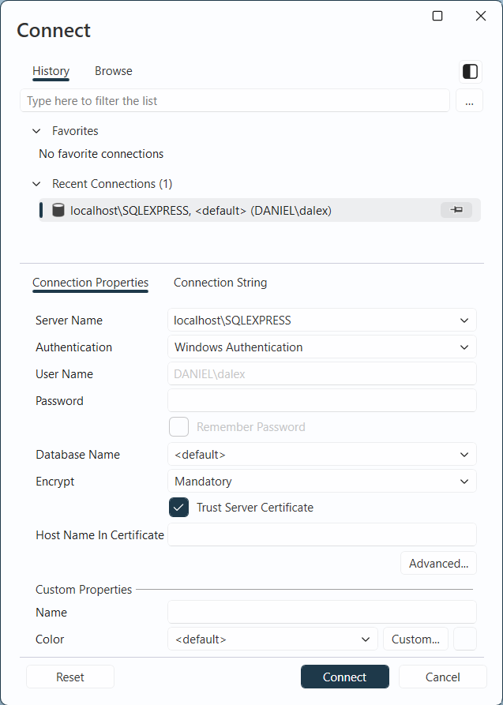
DESARROLLO
DESARROLLO
  OBJETIVO
  BASE DE DATOS
  CREACIÓN DEL SERVIDOR SOAP BANQUITO
  CREACIÓN DEL SERVIDOR SOAP COMERCIALIZADORA
  CREACIÓN DEL PROYECTO – CLIENTE CONSOLA
  CREACIÓN DEL PROYECTO – CLIENTE ESCRITORIO
  CREACIÓN DEL PROYECTO – CLIENTE WEB
  CREACIÓN DEL PROYECTO – CLIENTE MÓVIL
CONCLUSIONES
RECOMENDACIONES
Dentro de MSSM, lo que se debe hacer es crear una nueva conexión hacia el servidor base de datos a utilizarse, en este caso localhost\SQLEXPRESS y autenticación mediante Windows

Slide 6
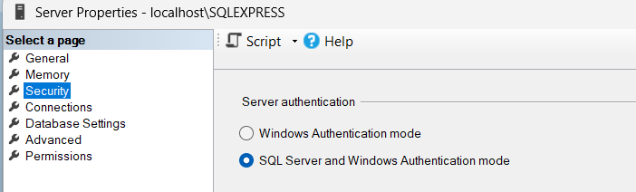
DESARROLLO
DESARROLLO
  OBJETIVO
  BASE DE DATOS
  CREACIÓN DEL SERVIDOR SOAP BANQUITO
  CREACIÓN DEL SERVIDOR SOAP COMERCIALIZADORA
  CREACIÓN DEL PROYECTO – CLIENTE CONSOLA
  CREACIÓN DEL PROYECTO – CLIENTE ESCRITORIO
  CREACIÓN DEL PROYECTO – CLIENTE WEB
  CREACIÓN DEL PROYECTO – CLIENTE MÓVIL
CONCLUSIONES
RECOMENDACIONES
Para poder realizar conexión desde IIS se debe cambiar el metodo de conexión del servidor, clic derecho sobre el servidor en MSSM y en propiedades en el apartado de seguridad, cambiamos el Server Authtentication

Slide 7
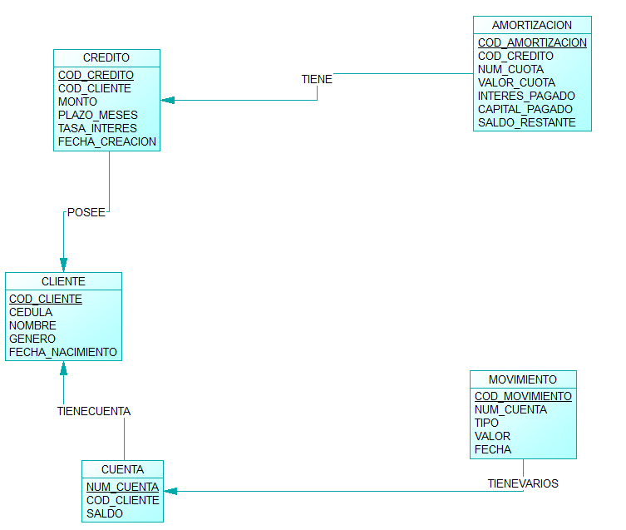
DESARROLLO
DESARROLLO
  OBJETIVO
  BASE DE DATOS
  CREACIÓN DEL SERVIDOR SOAP BANQUITO
  CREACIÓN DEL SERVIDOR SOAP COMERCIALIZADORA
  CREACIÓN DEL PROYECTO – CLIENTE CONSOLA
  CREACIÓN DEL PROYECTO – CLIENTE ESCRITORIO
  CREACIÓN DEL PROYECTO – CLIENTE WEB
  CREACIÓN DEL PROYECTO – CLIENTE MÓVIL
CONCLUSIONES
RECOMENDACIONES
Modelo físico de la base de datos BANQUITO_CORE

Slide 8
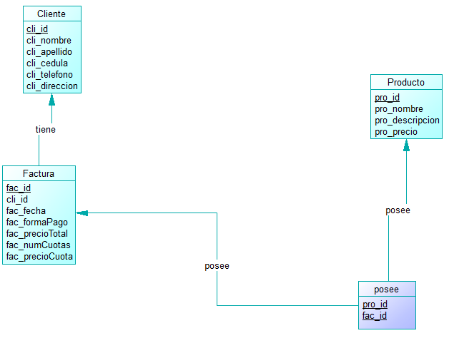
DESARROLLO
DESARROLLO
  OBJETIVO
  BASE DE DATOS
  CREACIÓN DEL SERVIDOR SOAP BANQUITO
  CREACIÓN DEL SERVIDOR SOAP COMERCIALIZADORA
  CREACIÓN DEL PROYECTO – CLIENTE CONSOLA
  CREACIÓN DEL PROYECTO – CLIENTE ESCRITORIO
  CREACIÓN DEL PROYECTO – CLIENTE WEB
  CREACIÓN DEL PROYECTO – CLIENTE MÓVIL
CONCLUSIONES
RECOMENDACIONES
Modelo físico de la base de datos COMERCIALIZADORA_DB

Slide 9
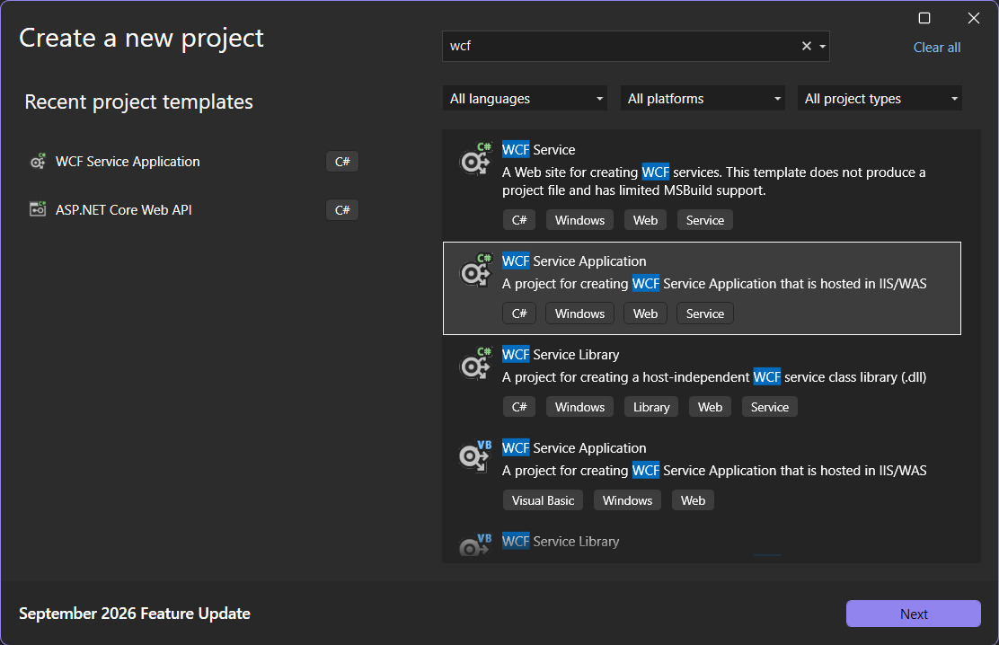
DESARROLLO
DESARROLLO
  OBJETIVO
  BASE DE DATOS
  CREACIÓN DEL SERVIDOR SOAP BANQUITO
  CREACIÓN DEL SERVIDOR SOAP COMERCIALIZADORA
  CREACIÓN DEL PROYECTO – CLIENTE CONSOLA
  CREACIÓN DEL PROYECTO – CLIENTE ESCRITORIO
  CREACIÓN DEL PROYECTO – CLIENTE WEB
  CREACIÓN DEL PROYECTO – CLIENTE MOVIL
CONCLUSIONES
RECOMENDACIONES
1.3 Creación del proyecto Servidor Banquito
En primer lugar, en visual studio se crea el servidor, del cual se van a consumir todos los datos para los clientes. Para la creación del servidor, se está utilizando WCF Service Application.

Slide 10
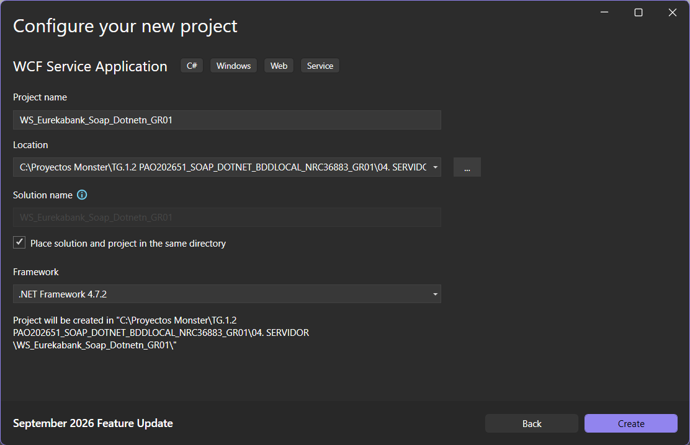
DESARROLLO
DESARROLLO
  OBJETIVO
  BASE DE DATOS
  CREACIÓN DEL SERVIDOR SOAP BANQUITO
  CREACIÓN DEL SERVIDOR SOAP COMERCIALIZADORA
  CREACIÓN DEL PROYECTO – CLIENTE CONSOLA
  CREACIÓN DEL PROYECTO – CLIENTE ESCRITORIO
  CREACIÓN DEL PROYECTO – CLIENTE WEB
  CREACIÓN DEL PROYECTO – CLIENTE MOVIL
CONCLUSIONES
RECOMENDACIONES
Configurar el nombre del proyecto Web Application

Slide 11
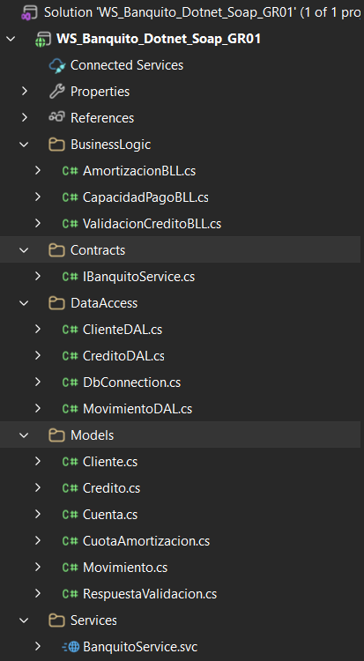
DESARROLLO
DESARROLLO
  OBJETIVO
  BASE DE DATOS
  CREACIÓN DEL SERVIDOR SOAP BANQUITO
  CREACIÓN DEL SERVIDOR SOAP COMERCIALIZADORA
  CREACIÓN DEL PROYECTO – CLIENTE CONSOLA
  CREACIÓN DEL PROYECTO – CLIENTE ESCRITORIO
  CREACIÓN DEL PROYECTO – CLIENTE WEB
  CREACIÓN DEL PROYECTO – CLIENTE MOVIL
CONCLUSIONES
RECOMENDACIONES
Creamos la estructura de paquetes siguiendo la arquitectura orientada a servicios por capas

Slide 12
DESARROLLO
DESARROLLO
  OBJETIVO
  BASE DE DATOS
  CREACIÓN DEL SERVIDOR SOAP BANQUITO
  CREACIÓN DEL SERVIDOR SOAP COMERCIALIZADORA
  CREACIÓN DEL PROYECTO – CLIENTE CONSOLA
  CREACIÓN DEL PROYECTO – CLIENTE ESCRITORIO
  CREACIÓN DEL PROYECTO – CLIENTE WEB
  CREACIÓN DEL PROYECTO – CLIENTE MOVIL
CONCLUSIONES
RECOMENDACIONES
Creamos la estructura de paquetes siguiendo la arquitectura orientada a servicios por capas

Slide 13
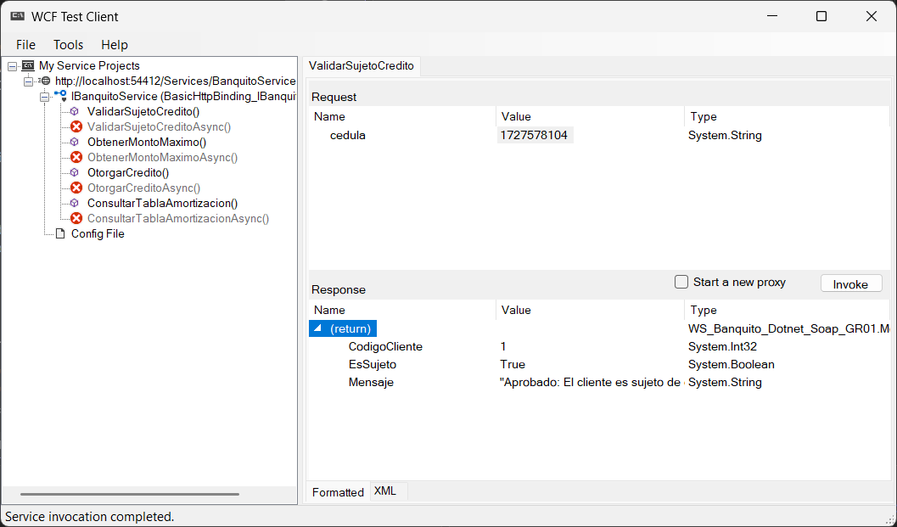
DESARROLLO
DESARROLLO
  OBJETIVO
  BASE DE DATOS
  CREACIÓN DEL SERVIDOR SOAP BANQUITO
  CREACIÓN DEL SERVIDOR SOAP COMERCIALIZADORA
  CREACIÓN DEL PROYECTO – CLIENTE CONSOLA
  CREACIÓN DEL PROYECTO – CLIENTE ESCRITORIO
  CREACIÓN DEL PROYECTO – CLIENTE WEB
  CREACIÓN DEL PROYECTO – CLIENTE MOVIL
CONCLUSIONES
RECOMENDACIONES
Para verificar el correcto funcionamiento del sistema y de las consultas a la base de datos, ejecutamos WCF cliente propio del IDE que nos permite verificar los servicios.

Slide 14
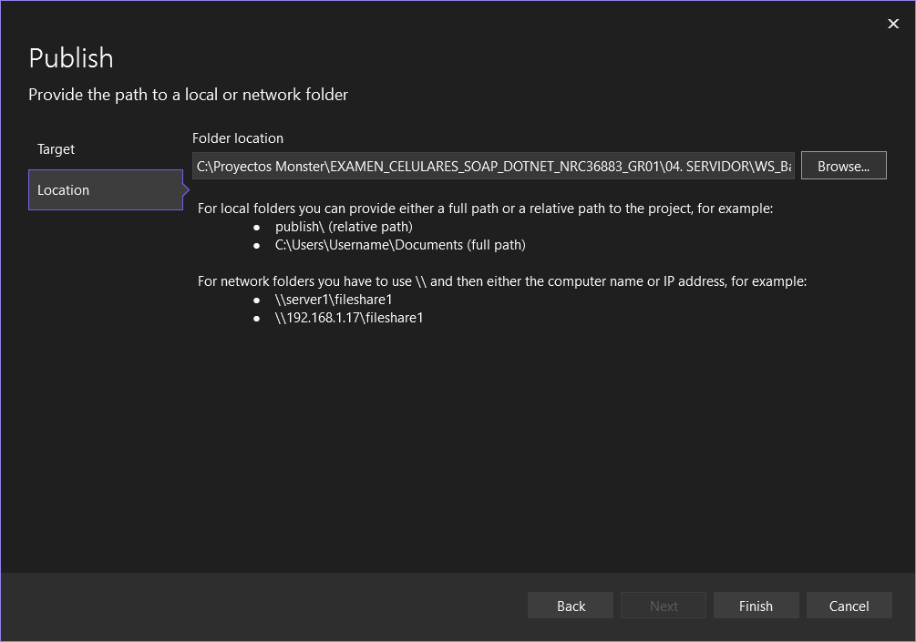
DESARROLLO
DESARROLLO
  OBJETIVO
  BASE DE DATOS
  CREACIÓN DEL SERVIDOR SOAP BANQUITO
  CREACIÓN DEL SERVIDOR SOAP COMERCIALIZADORA
  CREACIÓN DEL PROYECTO – CLIENTE CONSOLA
  CREACIÓN DEL PROYECTO – CLIENTE ESCRITORIO
  CREACIÓN DEL PROYECTO – CLIENTE WEB
  CREACIÓN DEL PROYECTO – CLIENTE MOVIL
CONCLUSIONES
RECOMENDACIONES
Para empaquetar y ejecutar la aplicación web SOAP, publicamos la aplicación desde el IDE en una carpeta llamada release dentro del directorio del proyecto.

Slide 15
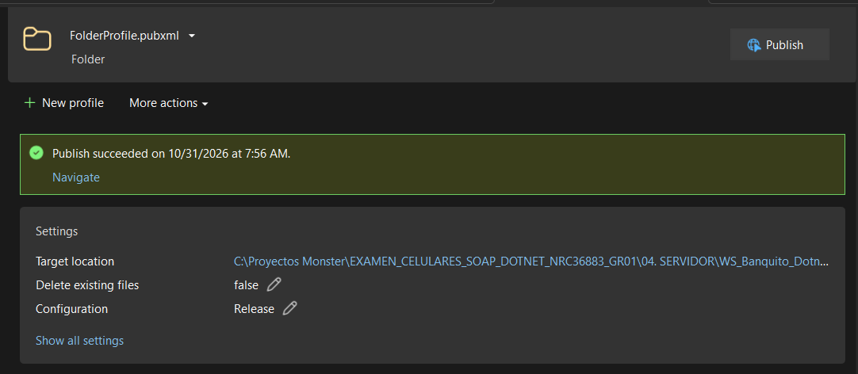
DESARROLLO
DESARROLLO
  OBJETIVO
  BASE DE DATOS
  CREACIÓN DEL SERVIDOR SOAP BANQUITO
  CREACIÓN DEL SERVIDOR SOAP COMERCIALIZADORA
  CREACIÓN DEL PROYECTO – CLIENTE CONSOLA
  CREACIÓN DEL PROYECTO – CLIENTE ESCRITORIO
  CREACIÓN DEL PROYECTO – CLIENTE WEB
  CREACIÓN DEL PROYECTO – CLIENTE MOVIL
CONCLUSIONES
RECOMENDACIONES
Verificar que se publicó correctamente

Slide 16
DESARROLLO
DESARROLLO
  OBJETIVO
  BASE DE DATOS
  CREACIÓN DEL SERVIDOR SOAP BANQUITO
  CREACIÓN DEL SERVIDOR SOAP COMERCIALIZADORA
  CREACIÓN DEL PROYECTO – CLIENTE CONSOLA
  CREACIÓN DEL PROYECTO – CLIENTE ESCRITORIO
  CREACIÓN DEL PROYECTO – CLIENTE WEB
  CREACIÓN DEL PROYECTO – CLIENTE MOVIL
CONCLUSIONES
RECOMENDACIONES
Verificar que se publicó correctamente

Slide 17
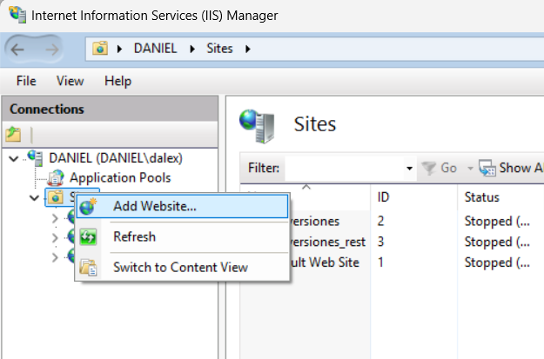
DESARROLLO
DESARROLLO
  OBJETIVO
  BASE DE DATOS
  CREACIÓN DEL SERVIDOR SOAP BANQUITO
  CREACIÓN DEL SERVIDOR SOAP COMERCIALIZADORA
  CREACIÓN DEL PROYECTO – CLIENTE CONSOLA
  CREACIÓN DEL PROYECTO – CLIENTE ESCRITORIO
  CREACIÓN DEL PROYECTO – CLIENTE WEB
  CREACIÓN DEL PROYECTO – CLIENTE MOVIL
CONCLUSIONES
RECOMENDACIONES
Agregar Website en IIS Manager

Slide 18
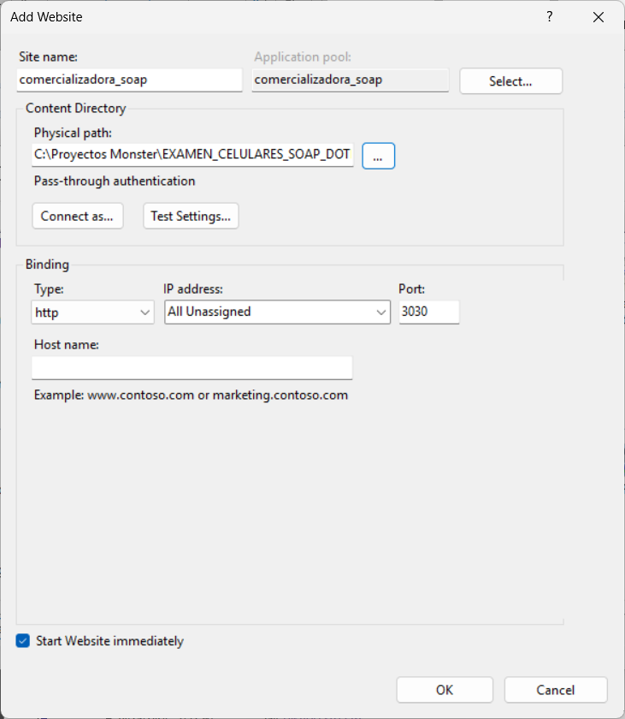
DESARROLLO
DESARROLLO
  OBJETIVO
  BASE DE DATOS
  CREACIÓN DEL SERVIDOR SOAP BANQUITO
  CREACIÓN DEL SERVIDOR SOAP COMERCIALIZADORA
  CREACIÓN DEL PROYECTO – CLIENTE CONSOLA
  CREACIÓN DEL PROYECTO – CLIENTE ESCRITORIO
  CREACIÓN DEL PROYECTO – CLIENTE WEB
  CREACIÓN DEL PROYECTO – CLIENTE MOVIL
CONCLUSIONES
RECOMENDACIONES
Nos aseguramos de seleccionar solo la carpeta release que se ha generado al publicar nuestro proyecto, colocando un nombre y asignando un puerto

Slide 19
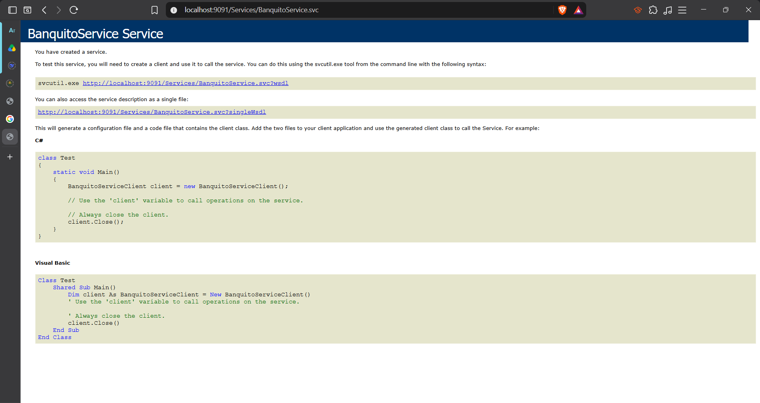
DESARROLLO
DESARROLLO
  OBJETIVO
  BASE DE DATOS
  CREACIÓN DEL SERVIDOR SOAP BANQUITO
  CREACIÓN DEL SERVIDOR SOAP COMERCIALIZADORA
  CREACIÓN DEL PROYECTO – CLIENTE CONSOLA
  CREACIÓN DEL PROYECTO – CLIENTE ESCRITORIO
  CREACIÓN DEL PROYECTO – CLIENTE WEB
  CREACIÓN DEL PROYECTO – CLIENTE MOVIL
CONCLUSIONES
RECOMENDACIONES
Para comprobar que la estructura del servicio web se expone correctamente, accedemos desde el navegador con el puerto y el nombre del servicio, en http://localhost:9091/Services/BanquitoService.svc

Slide 20
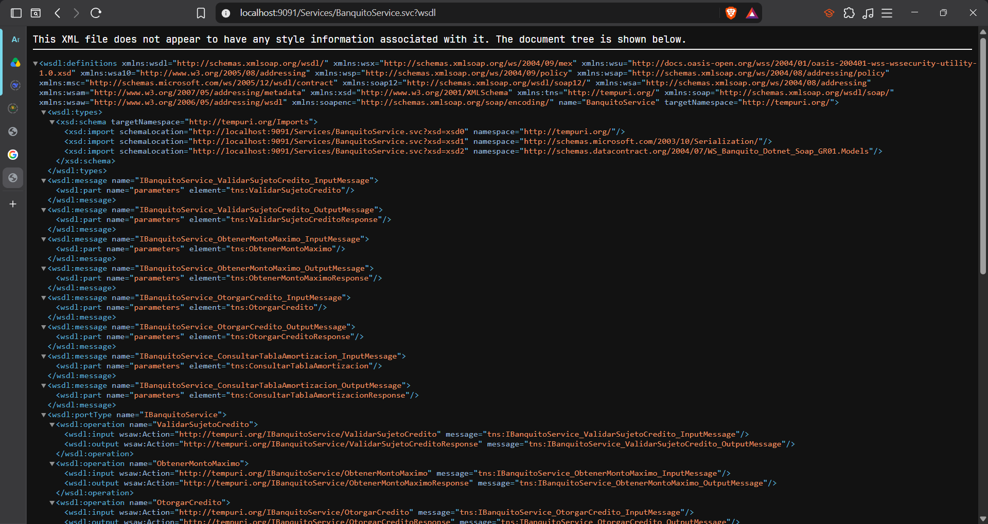
DESARROLLO
DESARROLLO
  OBJETIVO
  BASE DE DATOS
  CREACIÓN DEL SERVIDOR SOAP BANQUITO
  CREACIÓN DEL SERVIDOR SOAP COMERCIALIZADORA
  CREACIÓN DEL PROYECTO – CLIENTE CONSOLA
  CREACIÓN DEL PROYECTO – CLIENTE ESCRITORIO
  CREACIÓN DEL PROYECTO – CLIENTE WEB
  CREACIÓN DEL PROYECTO – CLIENTE MOVIL
CONCLUSIONES
RECOMENDACIONES
WSDL de Banquito Service

Slide 21
DESARROLLO
DESARROLLO
  OBJETIVO
  BASE DE DATOS
  CREACIÓN DEL SERVIDOR SOAP BANQUITO
  CREACIÓN DEL SERVIDOR SOAP COMERCIALIZADORA
  CREACIÓN DEL PROYECTO – CLIENTE CONSOLA
  CREACIÓN DEL PROYECTO – CLIENTE ESCRITORIO
  CREACIÓN DEL PROYECTO – CLIENTE WEB
  CREACIÓN DEL PROYECTO – CLIENTE MOVIL
CONCLUSIONES
RECOMENDACIONES
1.4 Creación del proyecto Servidor Comercializadora
En primer lugar, en visual studio se crea el servidor, del cual se van a consumir todos los datos para los clientes. Para la creación del servidor, se está utilizando WCF Service Application.

Slide 22
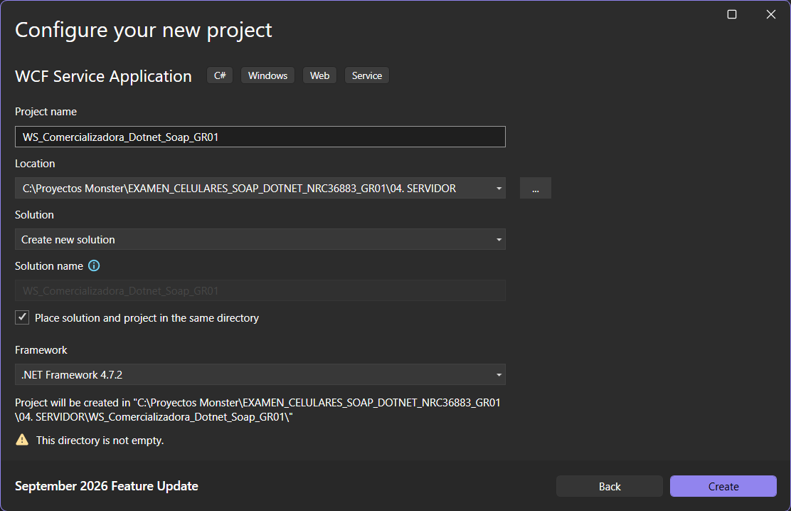
DESARROLLO
DESARROLLO
  OBJETIVO
  BASE DE DATOS
  CREACIÓN DEL SERVIDOR SOAP BANQUITO
  CREACIÓN DEL SERVIDOR SOAP COMERCIALIZADORA
  CREACIÓN DEL PROYECTO – CLIENTE CONSOLA
  CREACIÓN DEL PROYECTO – CLIENTE ESCRITORIO
  CREACIÓN DEL PROYECTO – CLIENTE WEB
  CREACIÓN DEL PROYECTO – CLIENTE MOVIL
CONCLUSIONES
RECOMENDACIONES
Colocamos el nombre al proyecto WS_Comercializadora_Dotnet_Soap_GR01

Slide 23
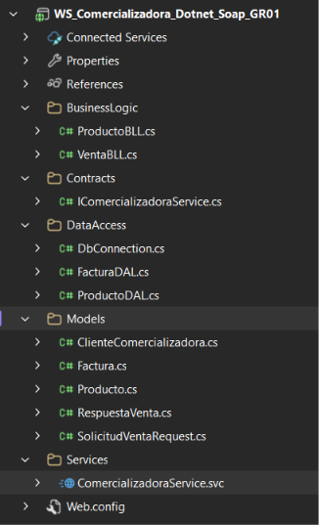
DESARROLLO
DESARROLLO
  OBJETIVO
  BASE DE DATOS
  CREACIÓN DEL SERVIDOR SOAP BANQUITO
  CREACIÓN DEL SERVIDOR SOAP COMERCIALIZADORA
  CREACIÓN DEL PROYECTO – CLIENTE CONSOLA
  CREACIÓN DEL PROYECTO – CLIENTE ESCRITORIO
  CREACIÓN DEL PROYECTO – CLIENTE WEB
  CREACIÓN DEL PROYECTO – CLIENTE MOVIL
CONCLUSIONES
RECOMENDACIONES
Creamos la estructura de paquetes siguiendo la arquitectura orientada a servicios por capas

Slide 24
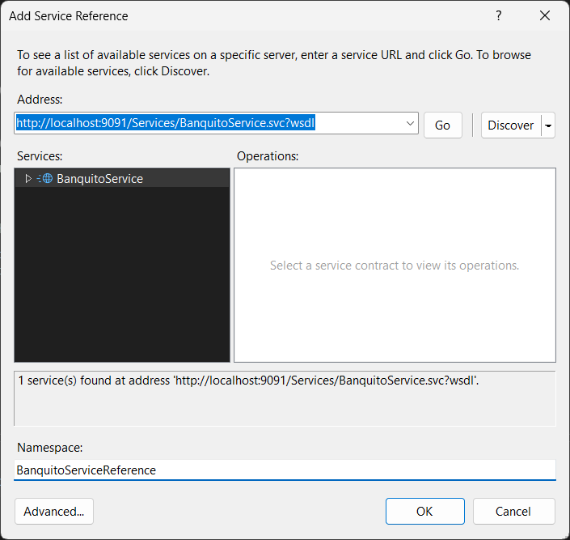
DESARROLLO
DESARROLLO
  OBJETIVO
  BASE DE DATOS
  CREACIÓN DEL SERVIDOR SOAP BANQUITO
  CREACIÓN DEL SERVIDOR SOAP COMERCIALIZADORA
  CREACIÓN DEL PROYECTO – CLIENTE CONSOLA
  CREACIÓN DEL PROYECTO – CLIENTE ESCRITORIO
  CREACIÓN DEL PROYECTO – CLIENTE WEB
  CREACIÓN DEL PROYECTO – CLIENTE MOVIL
CONCLUSIONES
RECOMENDACIONES
Generará automáticamente la clase cliente BanquitoServiceClient que usaremos en la capa de negocio (BLL) de la Comercializadora. Clic derecho sobre el proyecto y en agregar, Recencia de servicio.

Slide 25
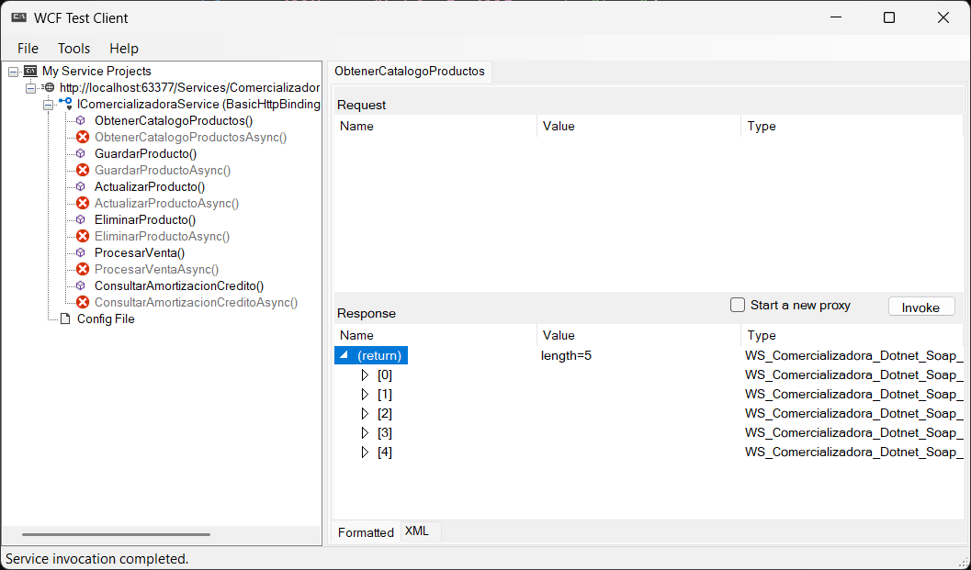
DESARROLLO
DESARROLLO
  OBJETIVO
  BASE DE DATOS
  CREACIÓN DEL SERVIDOR SOAP BANQUITO
  CREACIÓN DEL SERVIDOR SOAP COMERCIALIZADORA
  CREACIÓN DEL PROYECTO – CLIENTE CONSOLA
  CREACIÓN DEL PROYECTO – CLIENTE ESCRITORIO
  CREACIÓN DEL PROYECTO – CLIENTE WEB
  CREACIÓN DEL PROYECTO – CLIENTE MOVIL
CONCLUSIONES
RECOMENDACIONES
Para verificar el correcto funcionamiento del sistema y de las consultas a la base de datos, ejecutamos WCF cliente propio del IDE que nos permite verificar los servicios.

Slide 26

DESARROLLO
DESARROLLO
  OBJETIVO
  BASE DE DATOS
  CREACIÓN DEL SERVIDOR SOAP BANQUITO
  CREACIÓN DEL SERVIDOR SOAP COMERCIALIZADORA
  CREACIÓN DEL PROYECTO – CLIENTE CONSOLA
  CREACIÓN DEL PROYECTO – CLIENTE ESCRITORIO
  CREACIÓN DEL PROYECTO – CLIENTE WEB
  CREACIÓN DEL PROYECTO – CLIENTE MOVIL
CONCLUSIONES
RECOMENDACIONES
Para empaquetar y ejecutar la aplicación web SOAP, publicamos la aplicación desde el IDE en una carpeta llamada release dentro del directorio del proyecto.

Slide 27
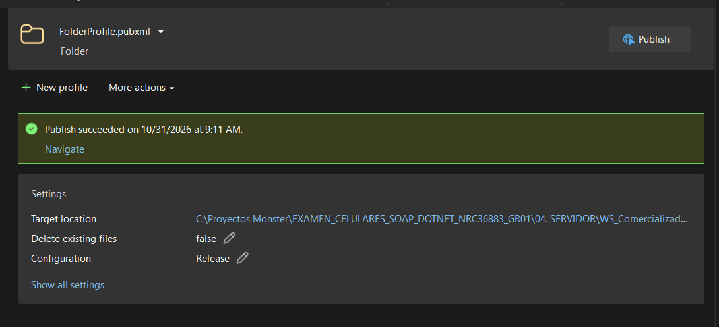
DESARROLLO
DESARROLLO
  OBJETIVO
  BASE DE DATOS
  CREACIÓN DEL SERVIDOR SOAP BANQUITO
  CREACIÓN DEL SERVIDOR SOAP COMERCIALIZADORA
  CREACIÓN DEL PROYECTO – CLIENTE CONSOLA
  CREACIÓN DEL PROYECTO – CLIENTE ESCRITORIO
  CREACIÓN DEL PROYECTO – CLIENTE WEB
  CREACIÓN DEL PROYECTO – CLIENTE MOVIL
CONCLUSIONES
RECOMENDACIONES
Verificar que se publicó correctamente

Slide 28
DESARROLLO
DESARROLLO
  OBJETIVO
  BASE DE DATOS
  CREACIÓN DEL SERVIDOR SOAP BANQUITO
  CREACIÓN DEL SERVIDOR SOAP COMERCIALIZADORA
  CREACIÓN DEL PROYECTO – CLIENTE CONSOLA
  CREACIÓN DEL PROYECTO – CLIENTE ESCRITORIO
  CREACIÓN DEL PROYECTO – CLIENTE WEB
  CREACIÓN DEL PROYECTO – CLIENTE MOVIL
CONCLUSIONES
RECOMENDACIONES
Agregar Website en IIS Manager

Slide 29

DESARROLLO
DESARROLLO
  OBJETIVO
  BASE DE DATOS
  CREACIÓN DEL SERVIDOR SOAP BANQUITO
  CREACIÓN DEL SERVIDOR SOAP COMERCIALIZADORA
  CREACIÓN DEL PROYECTO – CLIENTE CONSOLA
  CREACIÓN DEL PROYECTO – CLIENTE ESCRITORIO
  CREACIÓN DEL PROYECTO – CLIENTE WEB
  CREACIÓN DEL PROYECTO – CLIENTE MOVIL
CONCLUSIONES
RECOMENDACIONES
Nos aseguramos de seleccionar solo la carpeta release que se ha generado al publicar nuestro proyecto, colocando un nombre y asignando un puerto

Slide 30
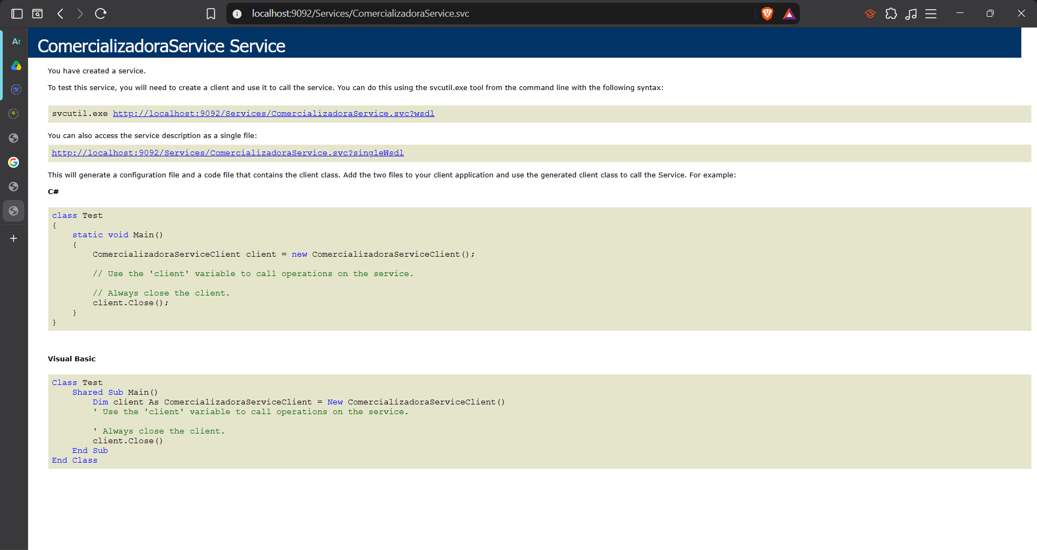
DESARROLLO
DESARROLLO
  OBJETIVO
  BASE DE DATOS
  CREACIÓN DEL SERVIDOR SOAP BANQUITO
  CREACIÓN DEL SERVIDOR SOAP COMERCIALIZADORA
  CREACIÓN DEL PROYECTO – CLIENTE CONSOLA
  CREACIÓN DEL PROYECTO – CLIENTE ESCRITORIO
  CREACIÓN DEL PROYECTO – CLIENTE WEB
  CREACIÓN DEL PROYECTO – CLIENTE MOVIL
CONCLUSIONES
RECOMENDACIONES
Para comprobar que la estructura del servicio web se expone correctamente, accedemos desde el navegador con el puerto y el nombre del servicio, en http://localhost:9091/Services/BanquitoService.svc

Slide 31
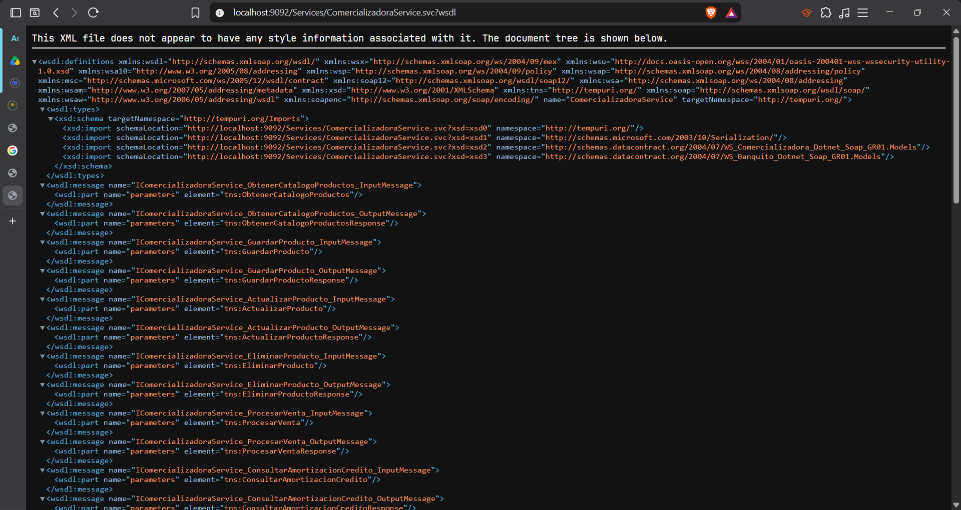
DESARROLLO
DESARROLLO
  OBJETIVO
  BASE DE DATOS
  CREACIÓN DEL SERVIDOR SOAP BANQUITO
  CREACIÓN DEL SERVIDOR SOAP COMERCIALIZADORA
  CREACIÓN DEL PROYECTO – CLIENTE CONSOLA
  CREACIÓN DEL PROYECTO – CLIENTE ESCRITORIO
  CREACIÓN DEL PROYECTO – CLIENTE WEB
  CREACIÓN DEL PROYECTO – CLIENTE MOVIL
CONCLUSIONES
RECOMENDACIONES
WSDL de Comercializadora Service

Slide 32
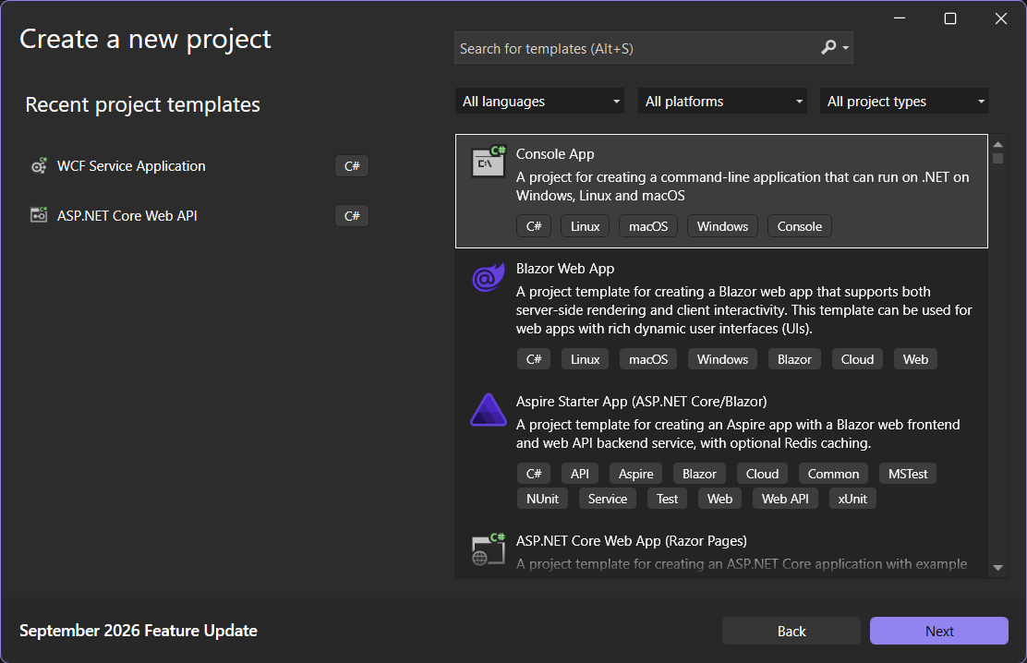
DESARROLLO
DESARROLLO
  OBJETIVO
  BASE DE DATOS
  CREACIÓN DEL SERVIDOR SOAP BANQUITO
  CREACIÓN DEL SERVIDOR SOAP COMERCIALIZADORA
  CREACIÓN DEL PROYECTO – CLIENTE CONSOLA
  CREACIÓN DEL PROYECTO – CLIENTE ESCRITORIO
  CREACIÓN DEL PROYECTO – CLIENTE WEB
  CREACIÓN DEL PROYECTO – CLIENTE MOVIL
CONCLUSIONES
RECOMENDACIONES
1.5 Creación del proyecto Cliente Consola
Crear proyecto consola en Visual Studio

Slide 33
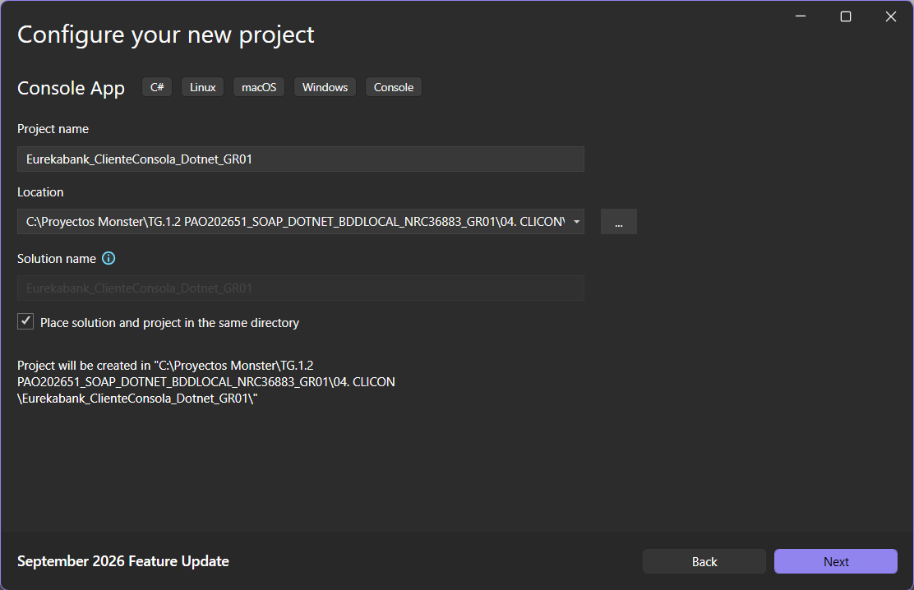
DESARROLLO
DESARROLLO
  OBJETIVO
  BASE DE DATOS
  CREACIÓN DEL SERVIDOR SOAP BANQUITO
  CREACIÓN DEL SERVIDOR SOAP COMERCIALIZADORA
  CREACIÓN DEL PROYECTO – CLIENTE CONSOLA
  CREACIÓN DEL PROYECTO – CLIENTE ESCRITORIO
  CREACIÓN DEL PROYECTO – CLIENTE WEB
  CREACIÓN DEL PROYECTO – CLIENTE MOVIL
CONCLUSIONES
RECOMENDACIONES
Nombramiento del proyecto consola

Slide 34
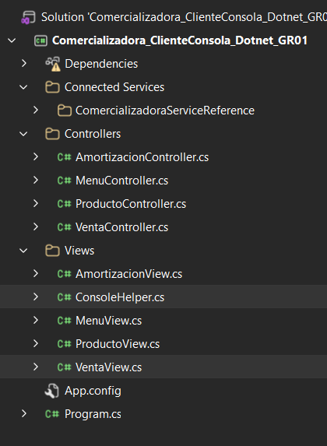
DESARROLLO
DESARROLLO
  OBJETIVO
  BASE DE DATOS
  CREACIÓN DEL SERVIDOR SOAP BANQUITO
  CREACIÓN DEL SERVIDOR SOAP COMERCIALIZADORA
  CREACIÓN DEL PROYECTO – CLIENTE CONSOLA
  CREACIÓN DEL PROYECTO – CLIENTE ESCRITORIO
  CREACIÓN DEL PROYECTO – CLIENTE WEB
  CREACIÓN DEL PROYECTO – CLIENTE MOVIL
CONCLUSIONES
RECOMENDACIONES
Después se procede a organizar el código fuente aplicando una arquitectura de capas los cuales alojarán la lógica de negocio y la interacción con el usuario.

Slide 35
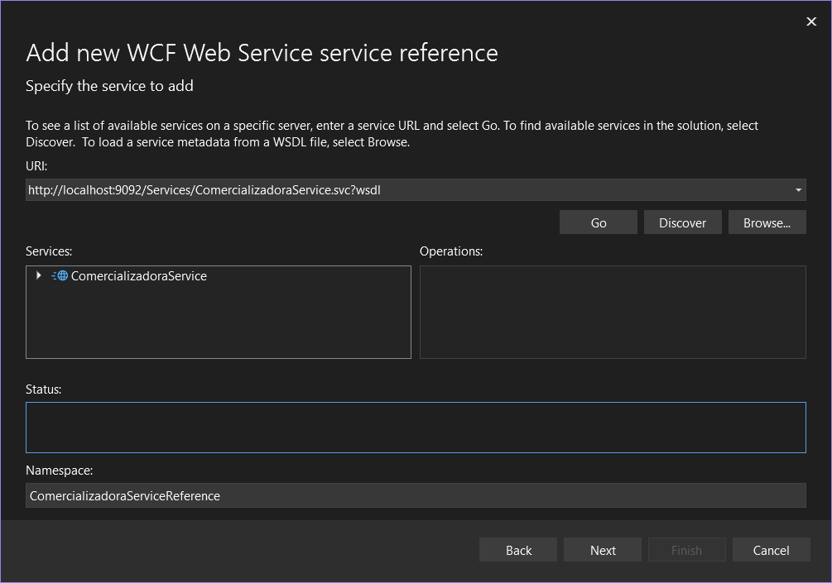
DESARROLLO
DESARROLLO
  OBJETIVO
  BASE DE DATOS
  CREACIÓN DEL SERVIDOR SOAP BANQUITO
  CREACIÓN DEL SERVIDOR SOAP COMERCIALIZADORA
  CREACIÓN DEL PROYECTO – CLIENTE CONSOLA
  CREACIÓN DEL PROYECTO – CLIENTE ESCRITORIO
  CREACIÓN DEL PROYECTO – CLIENTE WEB
  CREACIÓN DEL PROYECTO – CLIENTE MOVIL
CONCLUSIONES
RECOMENDACIONES
Con la ayuda del IDE podemos conectar el servicio de Comercializadora, dentro del proyecto se da en agregar, servicio conectado y se coloca la opción de WCF Service e incluimos http://localhost:9092/Services/ComercializadoraService.svc?wsdl, para tener la referencia al servicio.

Slide 36
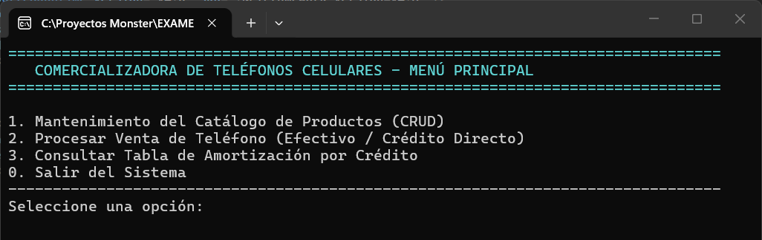
DESARROLLO
DESARROLLO
  OBJETIVO
  BASE DE DATOS
  CREACIÓN DEL SERVIDOR SOAP BANQUITO
  CREACIÓN DEL SERVIDOR SOAP COMERCIALIZADORA
  CREACIÓN DEL PROYECTO – CLIENTE CONSOLA
  CREACIÓN DEL PROYECTO – CLIENTE ESCRITORIO
  CREACIÓN DEL PROYECTO – CLIENTE WEB
  CREACIÓN DEL PROYECTO – CLIENTE MOVIL
CONCLUSIONES
RECOMENDACIONES
Finalmente, se ejecuta el proyecto desde Visual Studio. En la consola integrada del IDE se comprueba que el flujo funcione correctamente.
Menú Cliente Consola

Slide 37
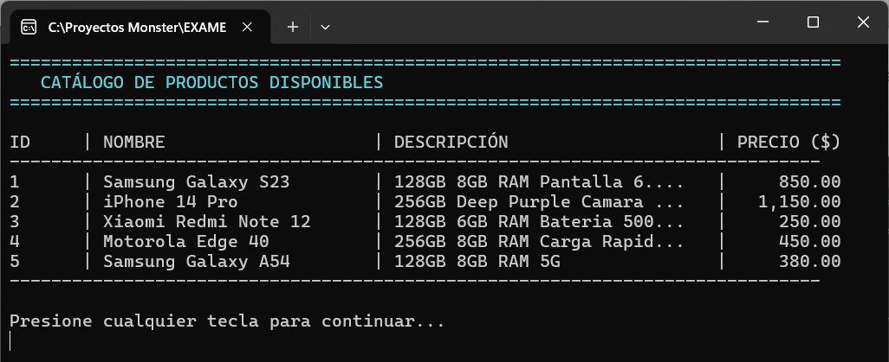
DESARROLLO
DESARROLLO
  OBJETIVO
  BASE DE DATOS
  CREACIÓN DEL SERVIDOR SOAP BANQUITO
  CREACIÓN DEL SERVIDOR SOAP COMERCIALIZADORA
  CREACIÓN DEL PROYECTO – CLIENTE CONSOLA
  CREACIÓN DEL PROYECTO – CLIENTE ESCRITORIO
  CREACIÓN DEL PROYECTO – CLIENTE WEB
  CREACIÓN DEL PROYECTO – CLIENTE MOVIL
CONCLUSIONES
RECOMENDACIONES
Catalogo Productos Cliente Consola

Slide 38
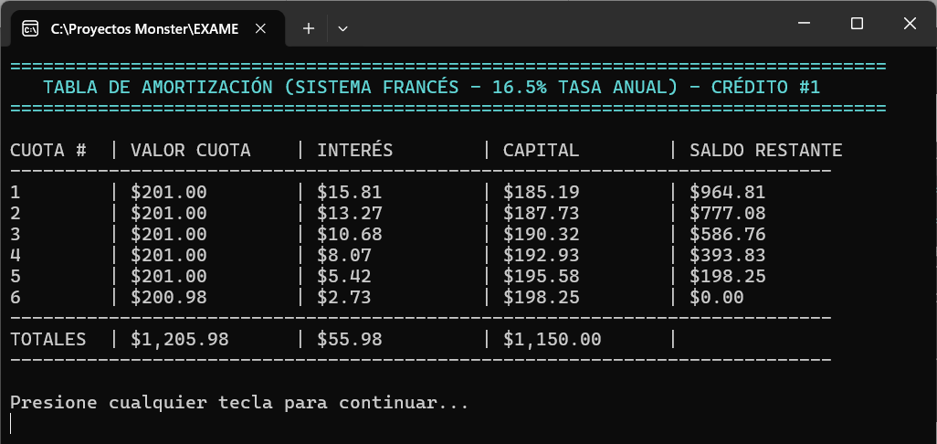
DESARROLLO
DESARROLLO
  OBJETIVO
  BASE DE DATOS
  CREACIÓN DEL SERVIDOR SOAP BANQUITO
  CREACIÓN DEL SERVIDOR SOAP COMERCIALIZADORA
  CREACIÓN DEL PROYECTO – CLIENTE CONSOLA
  CREACIÓN DEL PROYECTO – CLIENTE ESCRITORIO
  CREACIÓN DEL PROYECTO – CLIENTE WEB
  CREACIÓN DEL PROYECTO – CLIENTE MOVIL
CONCLUSIONES
RECOMENDACIONES
Tabla de Amortización Cliente Consola

Slide 39
DESARROLLO
DESARROLLO
  OBJETIVO
  BASE DE DATOS
  CREACIÓN DEL SERVIDOR SOAP BANQUITO
  CREACIÓN DEL SERVIDOR SOAP COMERCIALIZADORA
  CREACIÓN DEL PROYECTO – CLIENTE CONSOLA
  CREACIÓN DEL PROYECTO – CLIENTE ESCRITORIO
  CREACIÓN DEL PROYECTO – CLIENTE WEB
  CREACIÓN DEL PROYECTO – CLIENTE MOVIL
CONCLUSIONES
RECOMENDACIONES
1.6 Cliente Escritorio
Para el cliente desktop se debe crear la instancia que llame al código que está en el proyecto .shared, por lo que el código se ve así, es el mismo que el de móvil, solo cambiará la adaptación de la plataforma que se llame

Slide 40
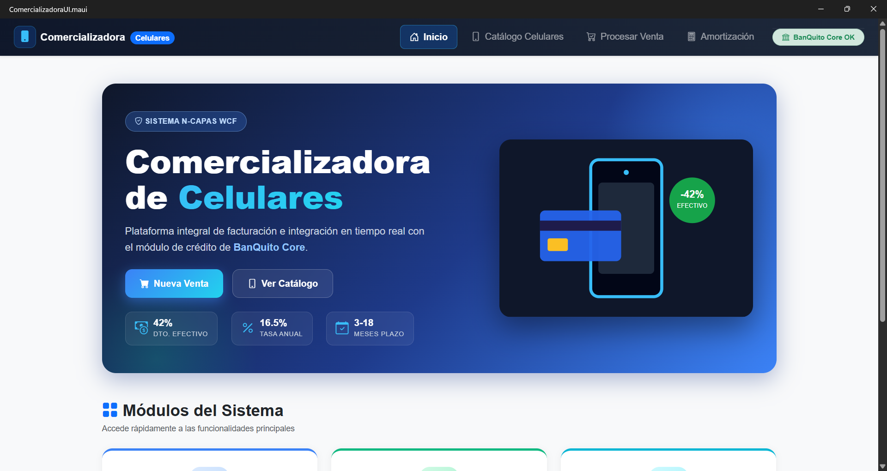
DESARROLLO
DESARROLLO
  OBJETIVO
  BASE DE DATOS
  CREACIÓN DEL SERVIDOR SOAP BANQUITO
  CREACIÓN DEL SERVIDOR SOAP COMERCIALIZADORA
  CREACIÓN DEL PROYECTO – CLIENTE CONSOLA
  CREACIÓN DEL PROYECTO – CLIENTE ESCRITORIO
  CREACIÓN DEL PROYECTO – CLIENTE WEB
  CREACIÓN DEL PROYECTO – CLIENTE MOVIL
CONCLUSIONES
RECOMENDACIONES
Vista del cliente escritorio, menú principal

Slide 41
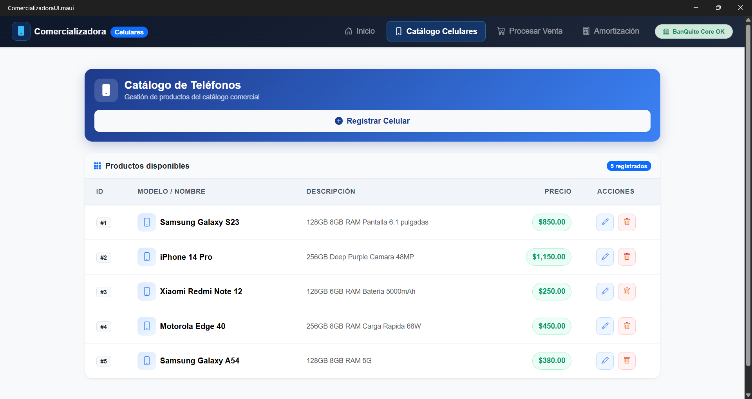
DESARROLLO
DESARROLLO
  OBJETIVO
  BASE DE DATOS
  CREACIÓN DEL SERVIDOR SOAP BANQUITO
  CREACIÓN DEL SERVIDOR SOAP COMERCIALIZADORA
  CREACIÓN DEL PROYECTO – CLIENTE CONSOLA
  CREACIÓN DEL PROYECTO – CLIENTE ESCRITORIO
  CREACIÓN DEL PROYECTO – CLIENTE WEB
  CREACIÓN DEL PROYECTO – CLIENTE MOVIL
CONCLUSIONES
RECOMENDACIONES
Vista del cliente escritorio, catálogo de productos

Slide 42
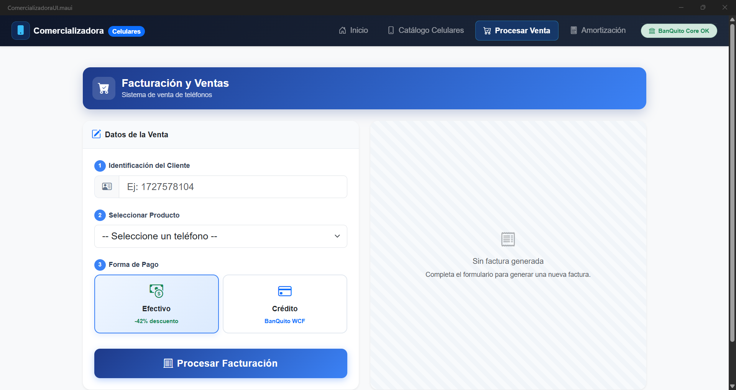
DESARROLLO
DESARROLLO
  OBJETIVO
  BASE DE DATOS
  CREACIÓN DEL SERVIDOR SOAP BANQUITO
  CREACIÓN DEL SERVIDOR SOAP COMERCIALIZADORA
  CREACIÓN DEL PROYECTO – CLIENTE CONSOLA
  CREACIÓN DEL PROYECTO – CLIENTE ESCRITORIO
  CREACIÓN DEL PROYECTO – CLIENTE WEB
  CREACIÓN DEL PROYECTO – CLIENTE MOVIL
CONCLUSIONES
RECOMENDACIONES
Vista del cliente escritorio, facturación y ventas

Slide 43
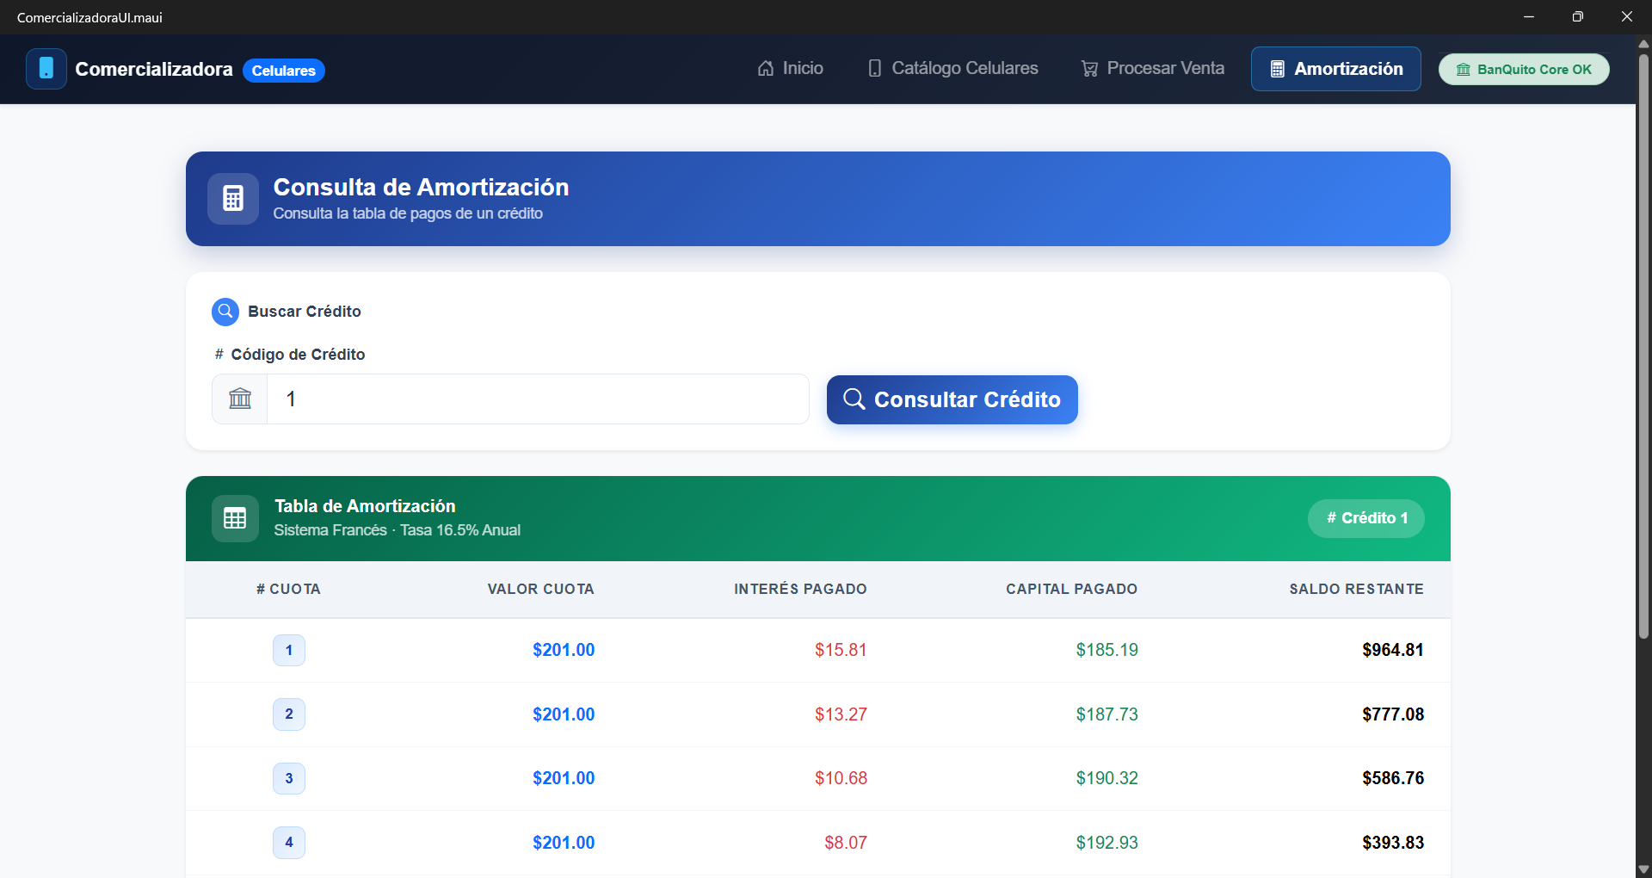
DESARROLLO
DESARROLLO
  OBJETIVO
  BASE DE DATOS
  CREACIÓN DEL SERVIDOR SOAP BANQUITO
  CREACIÓN DEL SERVIDOR SOAP COMERCIALIZADORA
  CREACIÓN DEL PROYECTO – CLIENTE CONSOLA
  CREACIÓN DEL PROYECTO – CLIENTE ESCRITORIO
  CREACIÓN DEL PROYECTO – CLIENTE WEB
  CREACIÓN DEL PROYECTO – CLIENTE MOVIL
CONCLUSIONES
RECOMENDACIONES
Vista del cliente escritorio, amortización

Slide 44
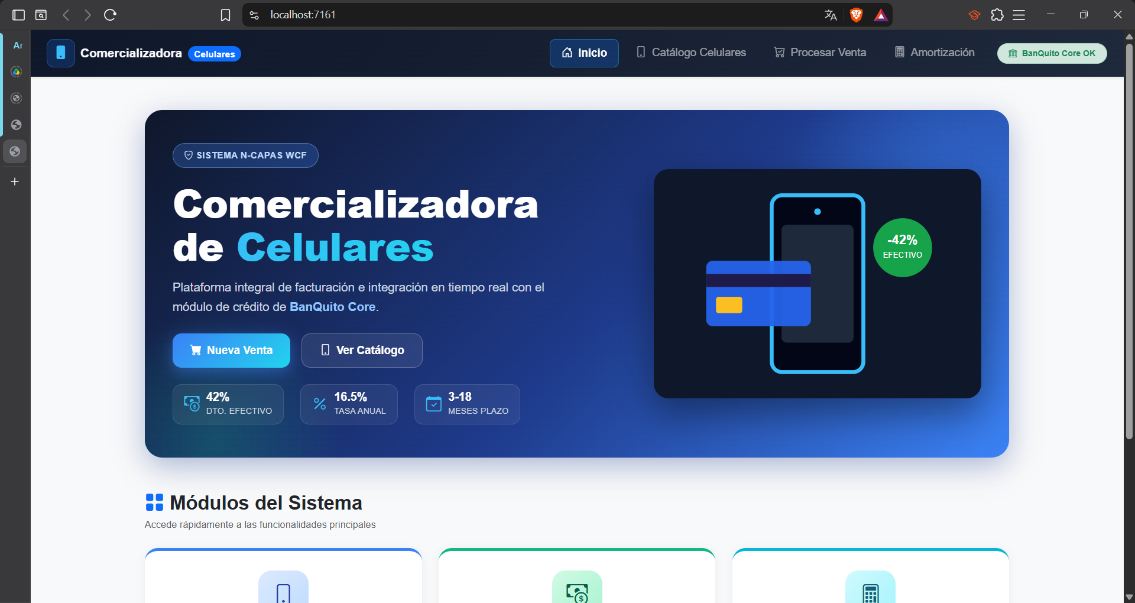
DESARROLLO
DESARROLLO
  OBJETIVO
  BASE DE DATOS
  CREACIÓN DEL SERVIDOR SOAP BANQUITO
  CREACIÓN DEL SERVIDOR SOAP COMERCIALIZADORA
  CREACIÓN DEL PROYECTO – CLIENTE CONSOLA
  CREACIÓN DEL PROYECTO – CLIENTE ESCRITORIO
  CREACIÓN DEL PROYECTO – CLIENTE WEB
  CREACIÓN DEL PROYECTO – CLIENTE MOVIL
CONCLUSIONES
RECOMENDACIONES
1.7 Cliente Web
Para el cliente web se debe crear la instancia que llame al código que está en el proyecto .shared
Vista del cliente web, menú principal

Slide 45
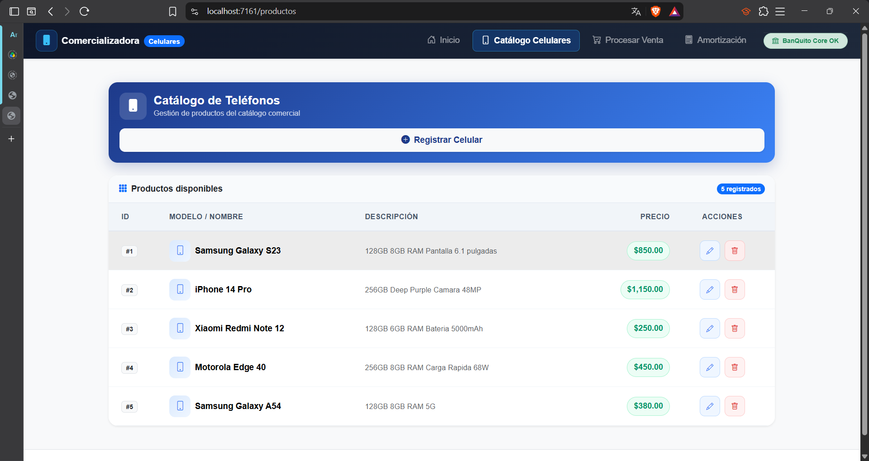
DESARROLLO
DESARROLLO
  OBJETIVO
  BASE DE DATOS
  CREACIÓN DEL SERVIDOR SOAP BANQUITO
  CREACIÓN DEL SERVIDOR SOAP COMERCIALIZADORA
  CREACIÓN DEL PROYECTO – CLIENTE CONSOLA
  CREACIÓN DEL PROYECTO – CLIENTE ESCRITORIO
  CREACIÓN DEL PROYECTO – CLIENTE WEB
  CREACIÓN DEL PROYECTO – CLIENTE MOVIL
CONCLUSIONES
RECOMENDACIONES
Vista del cliente web, catálogo de productos

Slide 46
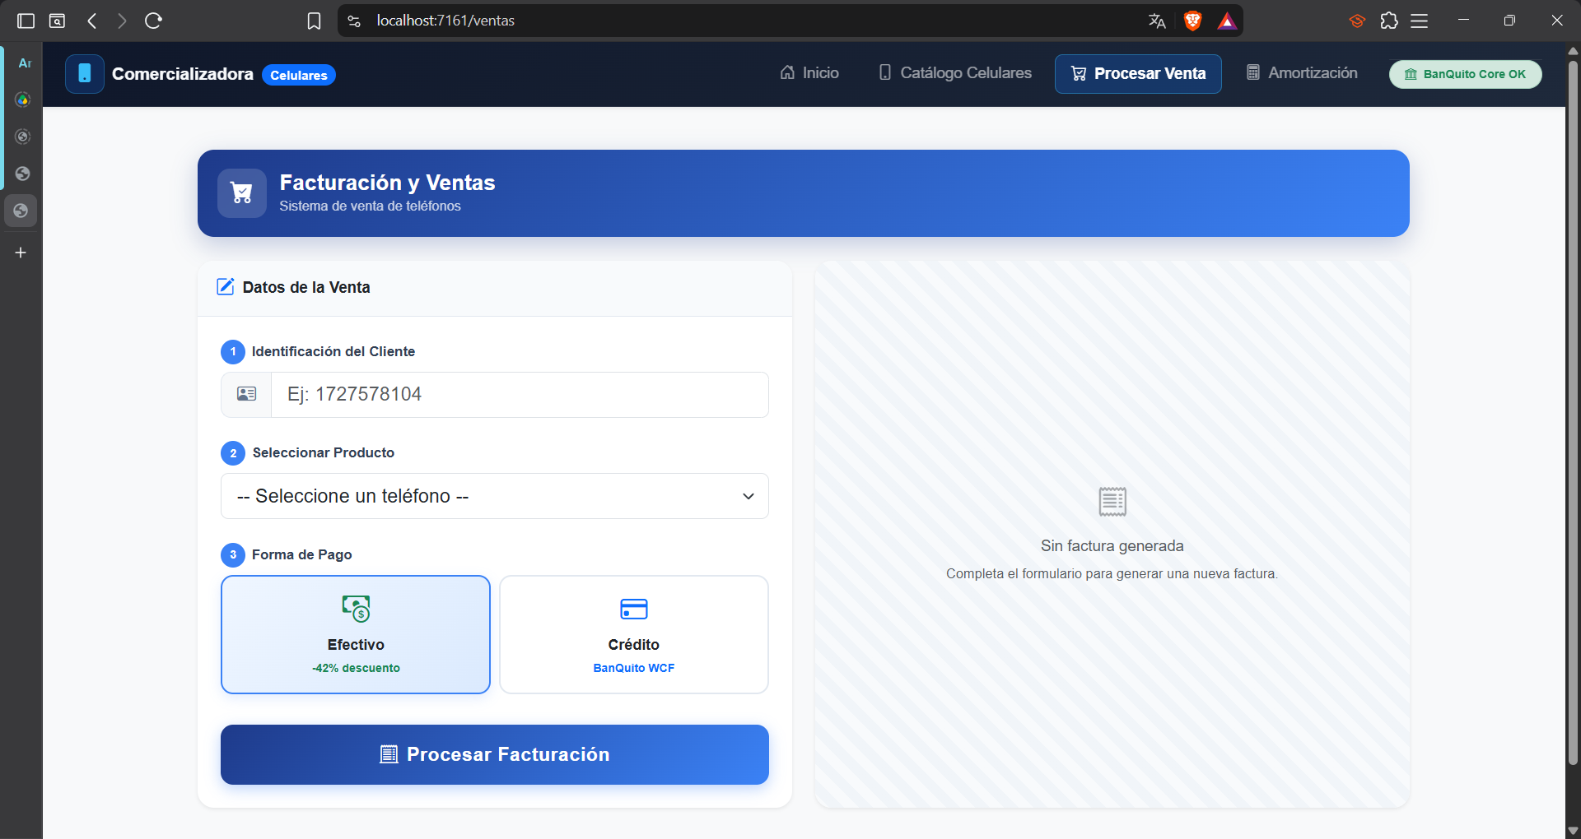
DESARROLLO
DESARROLLO
  OBJETIVO
  BASE DE DATOS
  CREACIÓN DEL SERVIDOR SOAP BANQUITO
  CREACIÓN DEL SERVIDOR SOAP COMERCIALIZADORA
  CREACIÓN DEL PROYECTO – CLIENTE CONSOLA
  CREACIÓN DEL PROYECTO – CLIENTE ESCRITORIO
  CREACIÓN DEL PROYECTO – CLIENTE WEB
  CREACIÓN DEL PROYECTO – CLIENTE MOVIL
CONCLUSIONES
RECOMENDACIONES
Vista del cliente web, facturación y ventas

Slide 47
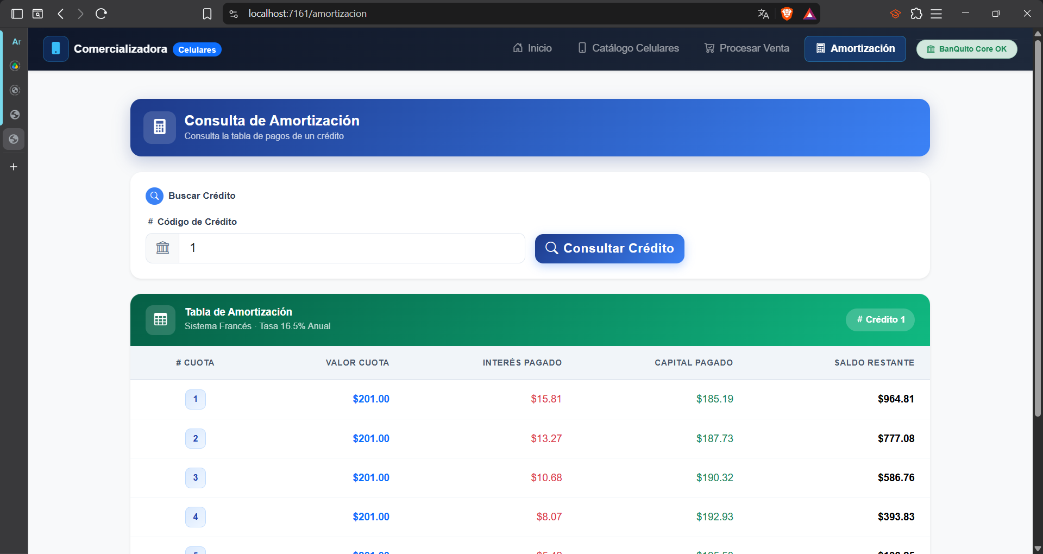
DESARROLLO
DESARROLLO
  OBJETIVO
  BASE DE DATOS
  CREACIÓN DEL SERVIDOR SOAP BANQUITO
  CREACIÓN DEL SERVIDOR SOAP COMERCIALIZADORA
  CREACIÓN DEL PROYECTO – CLIENTE CONSOLA
  CREACIÓN DEL PROYECTO – CLIENTE ESCRITORIO
  CREACIÓN DEL PROYECTO – CLIENTE WEB
  CREACIÓN DEL PROYECTO – CLIENTE MOVIL
CONCLUSIONES
RECOMENDACIONES
Vista del cliente web, amortización

Slide 48
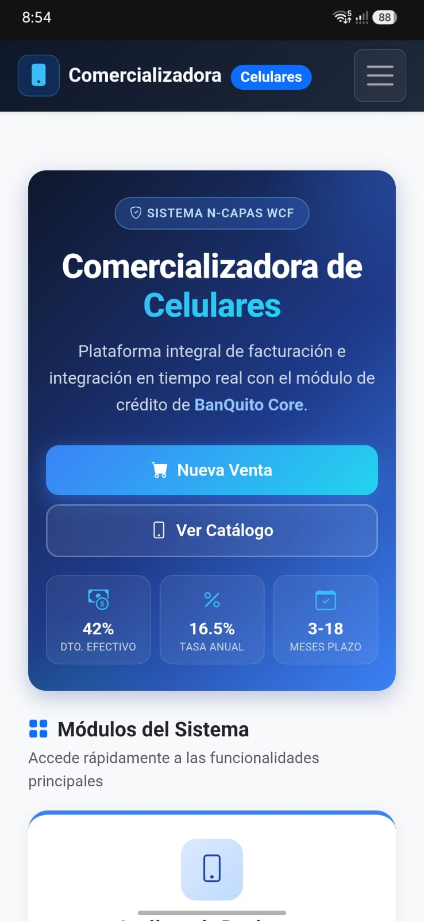
DESARROLLO
DESARROLLO
  OBJETIVO
  BASE DE DATOS
  CREACIÓN DEL SERVIDOR SOAP BANQUITO
  CREACIÓN DEL SERVIDOR SOAP COMERCIALIZADORA
  CREACIÓN DEL PROYECTO – CLIENTE CONSOLA
  CREACIÓN DEL PROYECTO – CLIENTE ESCRITORIO
  CREACIÓN DEL PROYECTO – CLIENTE WEB
  CREACIÓN DEL PROYECTO – CLIENTE MOVIL
CONCLUSIONES
RECOMENDACIONES
1.7 Cliente Movil
Para el cliente web se debe crear la instancia que llame al código que está en el proyecto .shared
Vista del cliente móvil, menú principal

Slide 49
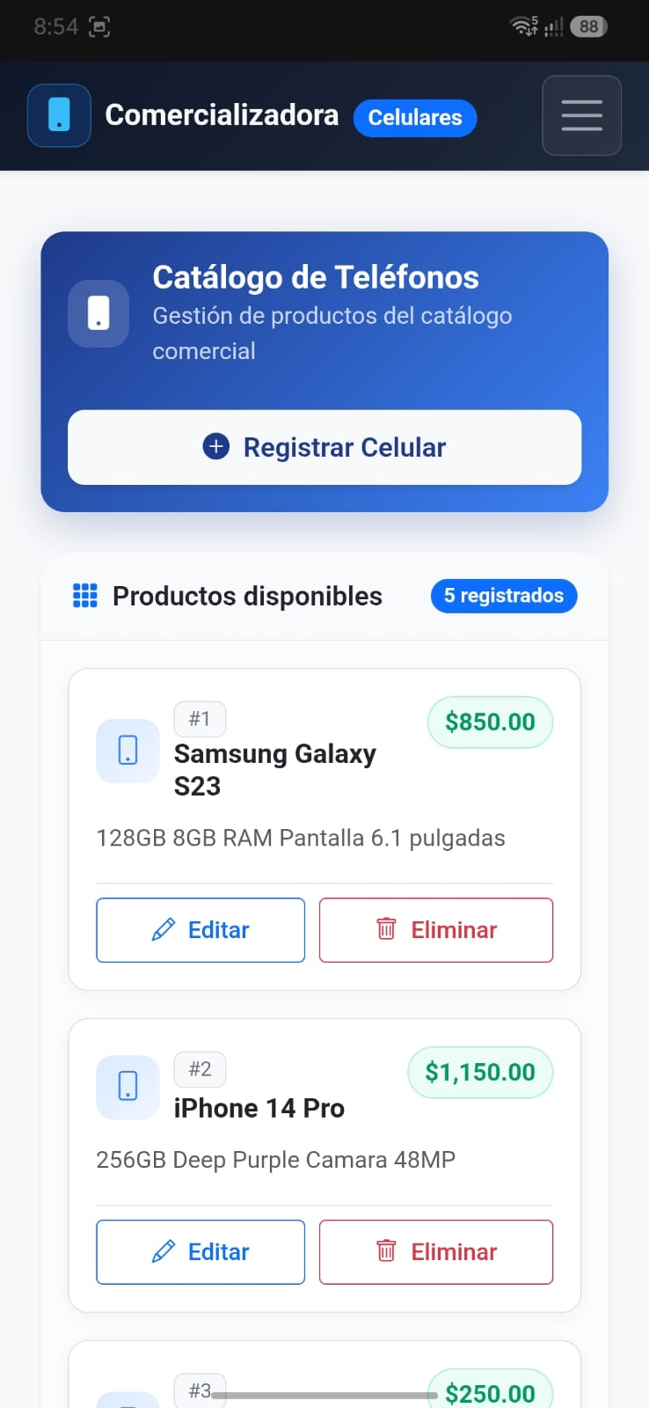
DESARROLLO
DESARROLLO
  OBJETIVO
  BASE DE DATOS
  CREACIÓN DEL SERVIDOR SOAP BANQUITO
  CREACIÓN DEL SERVIDOR SOAP COMERCIALIZADORA
  CREACIÓN DEL PROYECTO – CLIENTE CONSOLA
  CREACIÓN DEL PROYECTO – CLIENTE ESCRITORIO
  CREACIÓN DEL PROYECTO – CLIENTE WEB
  CREACIÓN DEL PROYECTO – CLIENTE MOVIL
CONCLUSIONES
RECOMENDACIONES
Vista del cliente móvil, catálogo de productos

Slide 50
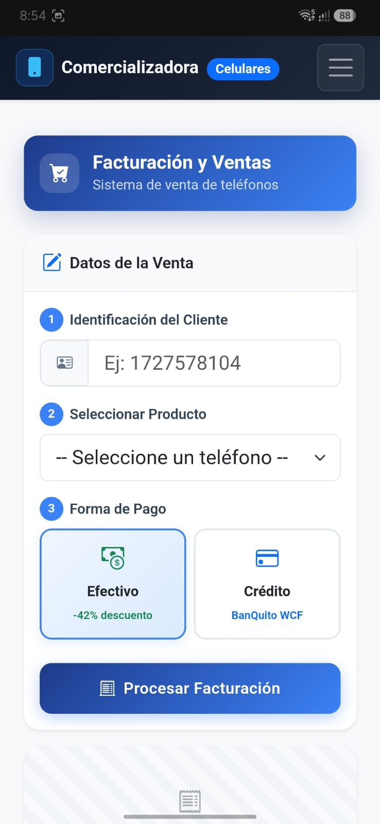
DESARROLLO
DESARROLLO
  OBJETIVO
  BASE DE DATOS
  CREACIÓN DEL SERVIDOR SOAP BANQUITO
  CREACIÓN DEL SERVIDOR SOAP COMERCIALIZADORA
  CREACIÓN DEL PROYECTO – CLIENTE CONSOLA
  CREACIÓN DEL PROYECTO – CLIENTE ESCRITORIO
  CREACIÓN DEL PROYECTO – CLIENTE WEB
  CREACIÓN DEL PROYECTO – CLIENTE MOVIL
CONCLUSIONES
RECOMENDACIONES
Vista del cliente móvil, Facturación y ventas

Slide 51
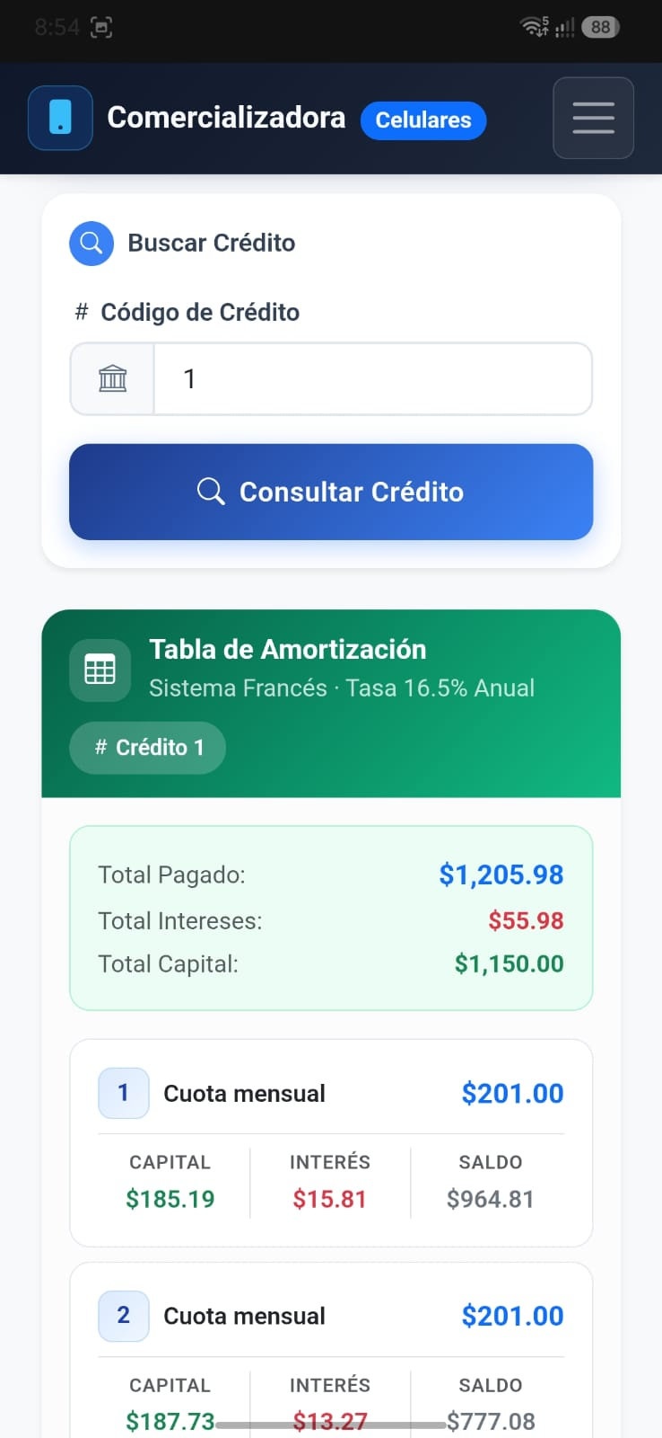
DESARROLLO
DESARROLLO
  OBJETIVO
  BASE DE DATOS
  CREACIÓN DEL SERVIDOR SOAP BANQUITO
  CREACIÓN DEL SERVIDOR SOAP COMERCIALIZADORA
  CREACIÓN DEL PROYECTO – CLIENTE CONSOLA
  CREACIÓN DEL PROYECTO – CLIENTE ESCRITORIO
  CREACIÓN DEL PROYECTO – CLIENTE WEB
  CREACIÓN DEL PROYECTO – CLIENTE MOVIL
CONCLUSIONES
RECOMENDACIONES
Vista del cliente móvil, Amortización

Slide 52
CONCLUSIONES
DESARROLLO
  OBJETIVO
  CREACIÓN DEL SERVIDOR SOAP
  CREACIÓN DEL PROYECTO – CLIENTE CONSOLA
  CREACIÓN DEL PROYECTO – CLIENTE ESCRITORIO
  CREACIÓN DEL PROYECTO – CLIENTE WEB
  CREACIÓN DEL PROYECTO – CLIENTE MOVIL
CONCLUSIONES
RECOMENDACIONES
Se logró desarrollar y documentar la construcción del sistema distribuido N-Capas para la Comercializadora de Celulares e integración con BanQuito Core, comprobando la viabilidad técnica del modelo Cliente-Servidor. El proyecto evidenció que centralizar la lógica de catálogo, facturación y tablas de crédito en un backend WCF SOAP (.NET) permite una interoperabilidad completa, posibilitando consumir los servicios de forma transparente desde clientes de escritorio, navegadores Blazor Web y dispositivos móviles nativos mediante .NET MAUI Blazor Hybrid.
El uso de Windows Communication Foundation (WCF) bajo servidor IIS y persistencia relacional en SQL Server garantizó un ecosistema robusto para la exposición de servicios financieros y comerciales. Los contratos WSDL y los Data Transfer Objects (DTO) formalizaron la comunicación entre capas, asegurando la correcta aplicación de reglas de negocio en el backend, tales como la aplicación automática del 42% de descuento en ventas en efectivo y la generación de créditos directos.

Slide 53
RECOMENDACIONES
DESARROLLO
  OBJETIVO
  CREACIÓN DEL SERVIDOR SOAP
  CREACIÓN DEL PROYECTO – CLIENTE CONSOLA
  CREACIÓN DEL PROYECTO – CLIENTE ESCRITORIO
  CREACIÓN DEL PROYECTO – CLIENTE WEB
  CREACIÓN DEL PROYECTO – CLIENTE MOVIL
CONCLUSIONES
RECOMENDACIONES
Implementación de Seguridad en Canal y Autenticación: Dado que las peticiones se realizan actualmente en texto plano a través de HTTP directo, se recomienda migrar el endpoint de WCF a un esquema seguro HTTPS con certificados TLS/SSL, e implementar un mecanismo de autenticación basado en WS-Security o tokens de acceso (JWT). Esto protegerá la transmisión de identificaciones de clientes y códigos de crédito contra intercepciones en redes inalámbricas.
Políticas de Resiliencia y Manejo de Red Móvil (Polly): Debido a la inherente inestabilidad de las conexiones móviles en campo, se sugiere integrar la librería Polly en el cliente .NET MAUI para implementar patrones de reintento automático (Retry), interruptor de circuito (Circuit Breaker) y almacenamiento en caché local. De esta forma, ante pérdidas temporales de señal Wi-Fi/4G, la aplicación no bloqueará el WebView y reintentará la comunicación SOAP de forma transparente.
Contenedorización del Backend (Docker): Para facilitar el despliegue en entornos de producción o plataformas en la nube (AWS/Azure), se recomienda empaquetar el servicio WCF en IIS y la base de datos SQL Server dentro de contenedores Docker. Esto eliminará la dependencia de configuraciones locales de red e IP estáticas, permitiendo un escalado horizontal rápido.

